Slide 1

ANTES Y DESPUÉS

Slide 2

¿QUÉ ES ANTES Y DESPUÉS?
Antes: se refiere a todo lo que sucede primero
Después: es lo que continua

Slide 3
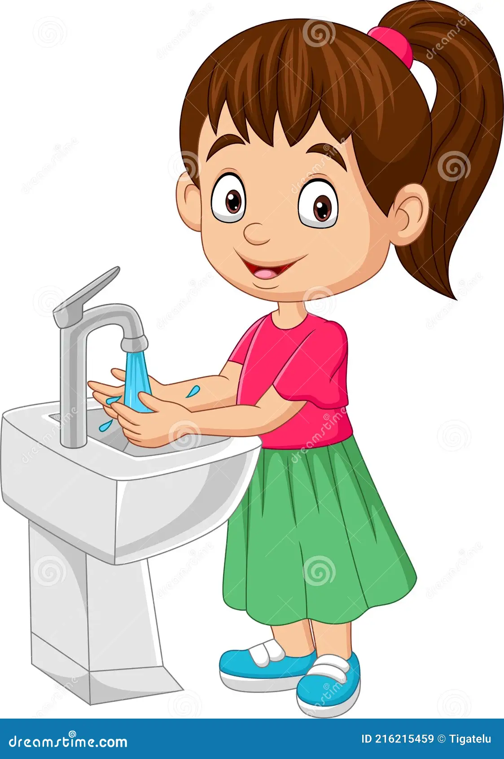
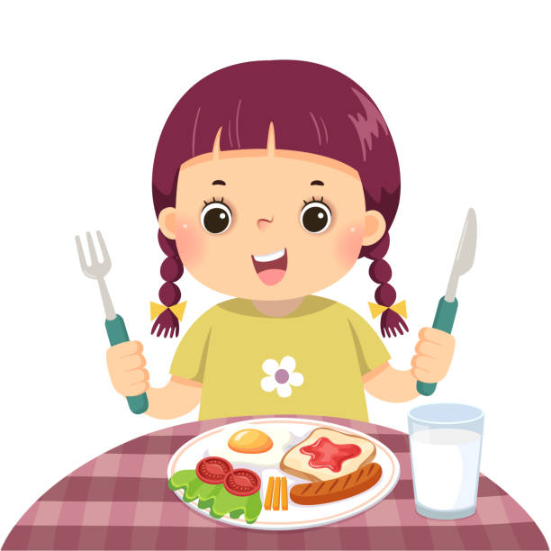
ES DECIR, ANTES DE ALMORZAR DEBO LAVARME LAS MANOS.
ANTES
DESPUÉS

Slide 4
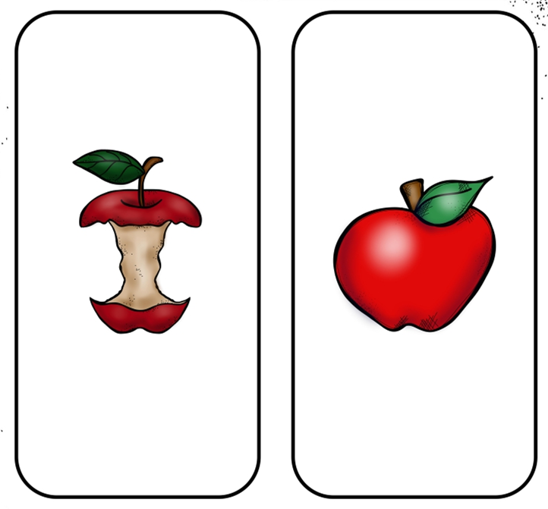
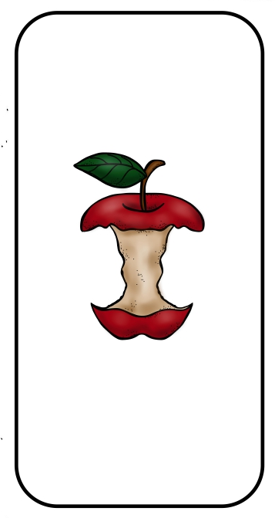

Slide 6
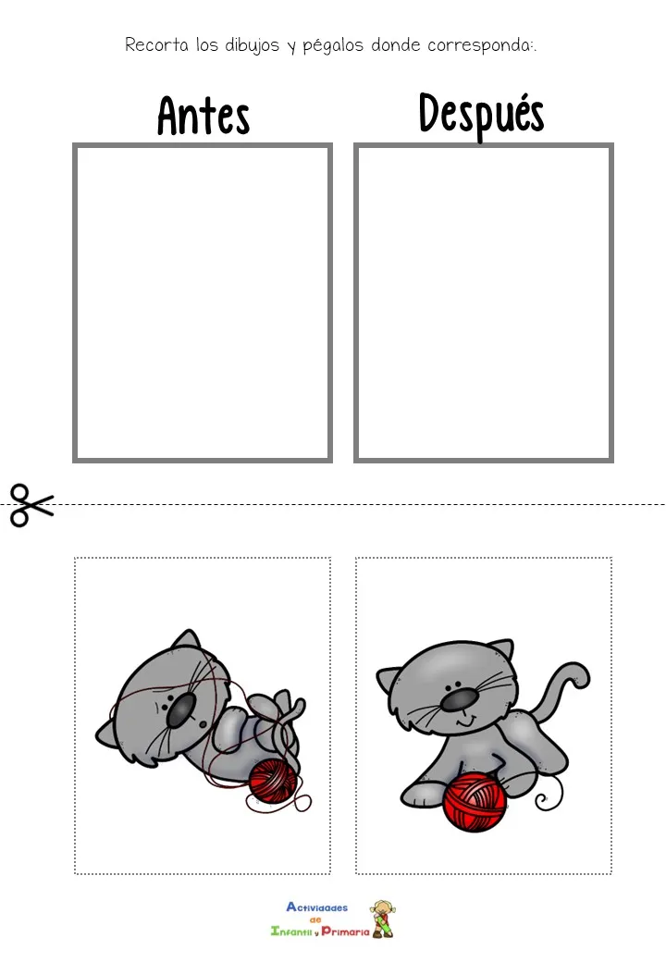

Slide 7
